Slide 1

ZOOM LOISIR CULTUREL LANAUDOIS
ACTIVITÉ 4
SOUTIEN AU BÉNÉVOLAT
Les secteurs ciblés: milieu associatif, municipal et scolaire
Vendredi 5 février 2021 de 10h30 À 12h

Slide 2

CHANTAL TARDIF, de Loisir et Sport Lanaudière
-Programme de soutien à l’action bénévole régionalement
1) volet: Accompagnement
2) volet: Valorisation, visibilité et reconnaissance des bénévoles
3) volet: Formation
MARYLINE FOURNIER, du Réseau de l’Action bénévole du Québec (RABQ)
-Présentation du RABQ
-Qu’est-ce que le bénévolat?
-Portrait des bénévoles dans Lanaudière
-Cycles de gestion des bénévoles
-Coffre à outils
-Géo Bénévole
Notes:
Chantal Tardif fera la présentation de cette diapo et je vais dire Maryline Fournier va nous parler de l’organisme.

Slide 3



Slide 4
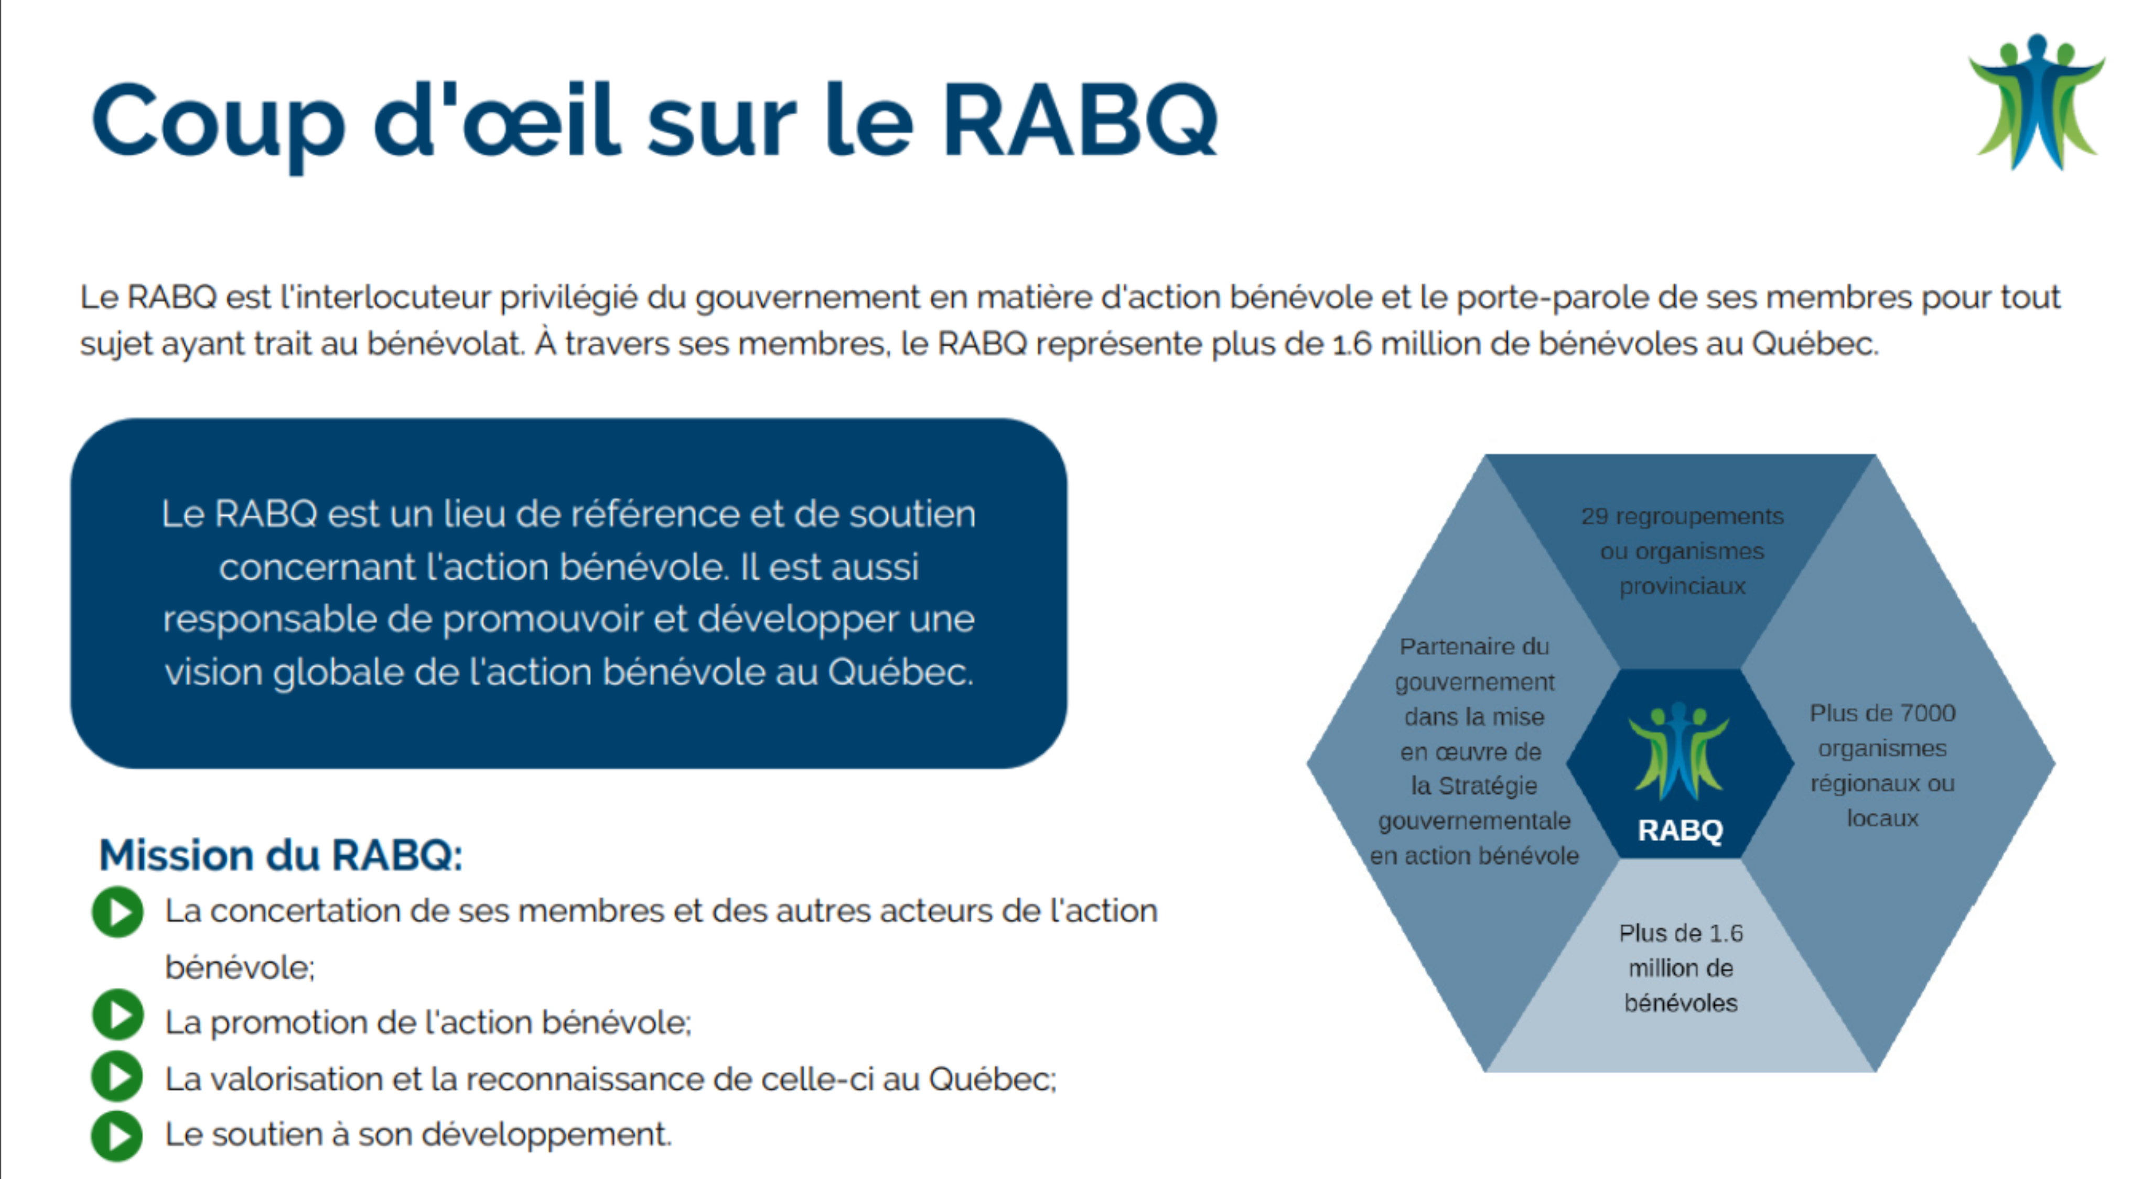

Slide 6

Qu’est ce que le bénévolat?

Slide 8


Slide 12

AVEZ-VOUS DES QUESTIONS?
Notes:
Avez-vous des questions -Maryline Fournier RABQ
Elle va leur répondre.

Slide 13


Portrait des bénévoles dans Lanaudière
Notes:
Section pour Maryline Fournier RABQ
Statistiques

Slide 14
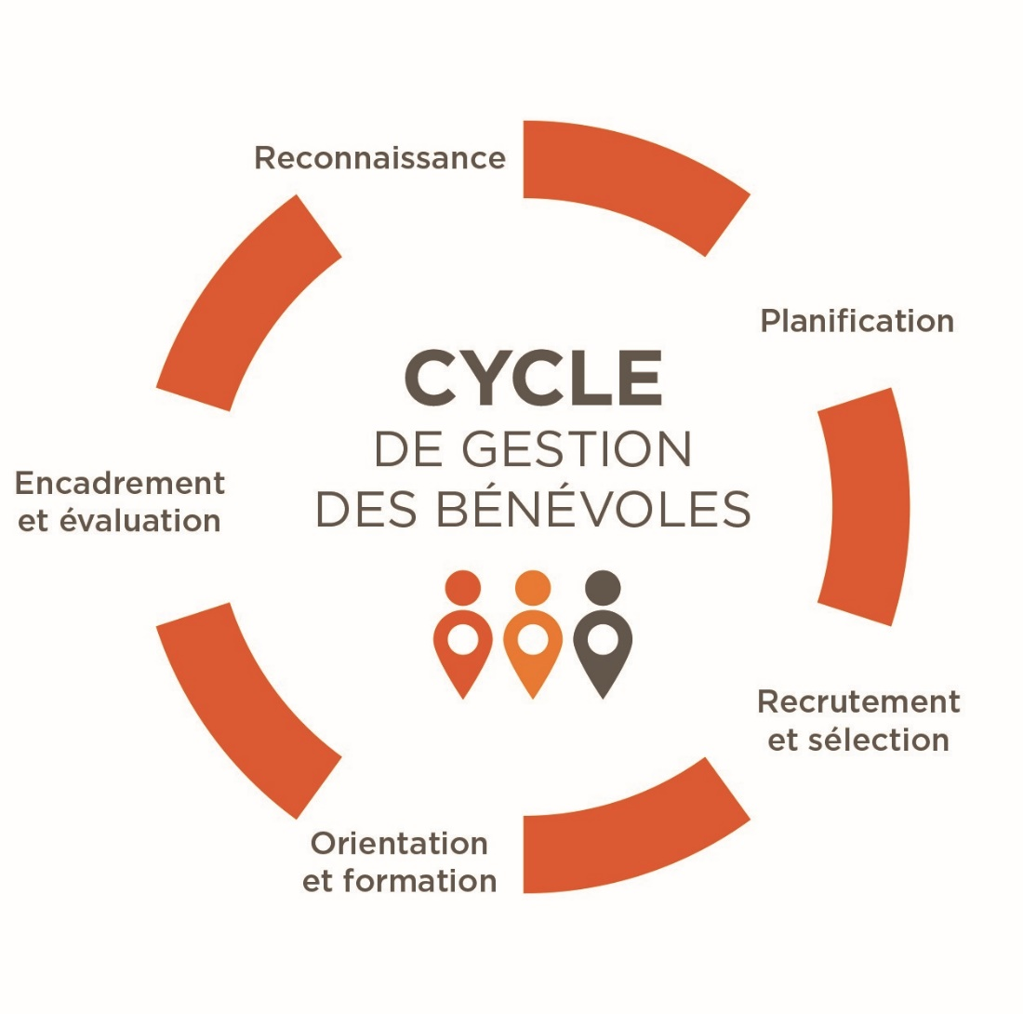
Reconnaître de façon formelle et informelle la contribution des bénévoles
Déterminer les besoins en ressources bénévoles: nombre de postes à combler, profils et nombre de bénévoles requis.
Soutenir adéquatement les bénévoles dans l’exercice de leurs fonctions et leur offrir une rétroaction continue
Recruter les bénévoles en fonction des priorités identifiées et sélectionner la personne selon le profil recherché
Accueillir le bénévole, l’initier à sa tâche et l’intégrer à son équipe, et lui offrir une formation.
Notes:
Section pour Maryline Fournier RABQ

Slide 15
AVEZ-VOUS DES QUESTIONS?
Notes:
Maryline Fournier RABQ
Elle va céder la parole à Chantal Tardif pour quelques diapositives.

Slide 16

Soutien au bénévolat
Loisir et Sport Lanaudière offre un soutien auprès des organismes
sans but lucratif en loisir et en sport de la région en plusieurs volets.
Objectifs
Sensibiliser les municipalités et les organisations aux changements affectant l’engagement bénévole et la nécessité d’adapter les modes de recrutement, d’accueil et de rétention des bénévoles.
Valoriser et reconnaître l’action bénévole des organisations et municipalités de la région.
Fournir différents outils permettant une saine gouvernance auprès des organismes du milieu associatif.
Accompagner, outiller et former les organisations locales et les gestionnaires qui régissent des bénévoles en loisir et en sport dans leur démarche de changements.
Notes:
Section Chantal

Slide 17
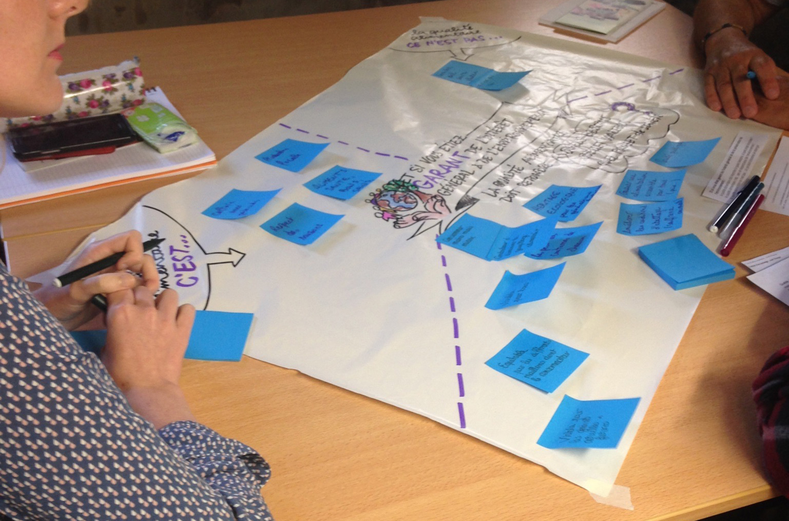
Volet 1: Service d’accompagnement
Loisir et Sport Lanaudière a reçu le mandat du MEES de promouvoir la saine gouvernance
en région.
- Un accompagnement approprié à leurs besoins;
- Soutenir les OSBL(s) dans leur volonté d’améliorer
la gouvernance;
- La gestion au sein de leur organisation.
Notes:
section Chantal accompagnement
1-exemple de démarche: rencontre avec conseil d’administration, outil diagnostic sommaire, mise en place des actions
2-ca peut être des outils qui mettre en pratique dans leur organisation

Slide 18
Service d’accompagnement (suite)
Ce service permet aux municipalités et aux organismes d’intervenir de façon encore plus significative dans leur milieu en répondant, entre autres, aux différentes problématiques telles:
La gouvernance
La convention : objets, mission, vision, valeurs, orientations et stratégies.
La structure : organigramme, liens d’autorité, définition et partage des responsabilités
(CA, D.G., comités, employés, bénévoles), communications et interactions entre
les instances décisionnelles, opérationnelles et consultatives et entre l’organisation
et ses membres.
Les règlements, principes et politiques : règlements généraux, principes et politiques
(code de saine gouvernance, code de saine gestion, code éthique, manuel de
l’administrateur).
Notes:
section Chantal accompagnement
C’est quoi ? Il y a plusieurs éléments qui se retrouvent dans la gouvernance. Nous attaquons pas tous en même temps. Un étape à la fois.

Slide 19
Service d’accompagnement (suite)
Soutien pour l’organisation et l’animation d’assemblée générale annuelle : LSL peut vous guider dans l’organisation de vos AGA à l’aide d’outils et d’accompagnement personnalisé.
Soutien en recrutement des bénévoles : Que ce soit pour créer des descriptions de tâches, accueillir un nouvel administrateur ou tout simplement vous transmettre de bonnes pratiques qui sauront faire la différence dans le recrutement de vos bénévoles, nous sommes les experts qui vous faut (l’essoufflement des bénévoles; le bénévolat ponctuel, nouvelle réalité; le recrutement et la motivation des bénévoles).
Soutien pour compléter des demandes de subvention : LSL possède plusieurs années d’expérience dans l’accompagnement d’organismes, afin de compléter adéquatement des demandes de subvention. LSL est à l’affût de toutes les nouvelles subventions qui sont lancées par les différents ministères..
Notes:
section Chantal accompagnement

Slide 20
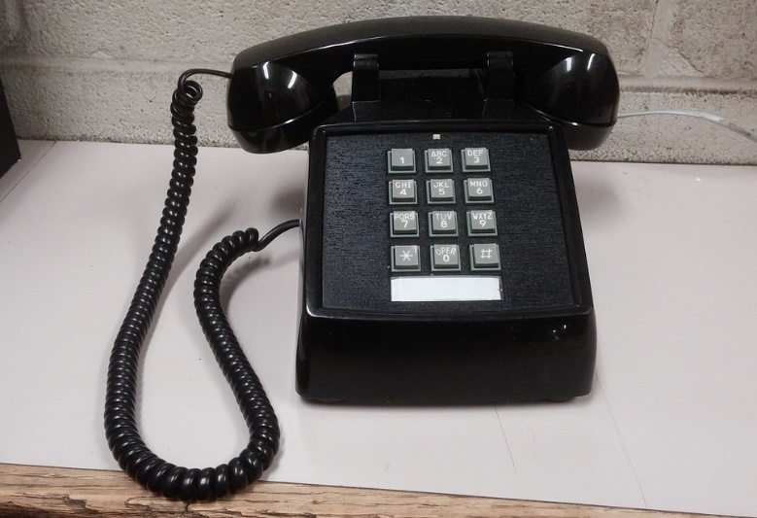


Service d’accompagnement (suite)
Soutien à la formation:
Vous recherchez des formations personnalisées qui répondent aux besoins des organismes de la
municipalités ou bien aux membres de votre organisme. Nous pouvons vous aider à trouver un
formateur.
Loisir sport Lanaudière offre une variété de service pour soutenir votre organisation dans son développement du loisir et du sport.
N’hésiter pas! Communiquez avec nous par téléphone ou courriel!
Notes:
section Chantal accompagnement
Financement: la formation Tricotage financier avec Normand Veillette qui a été donnée aux professionnels des municipalités et aux organismes de Terrebonne fut un grand succès. Plusieurs outils et façon de faire a été présenté.
Nous pouvons vous aider à bâtir un plan

Slide 21
Ressources, référence et outils
Ressources | Références et outils
Loisir et Sport Lanaudière | Service d’accompagnement, de reconnaissance, de visibilité et de formation Outils disponibles lors d’un accompagnement. Portail en gestion des bénévoles de l’Observatoire du loisir, Trois-Rivières. Outil de diagnostic «Recruter». outil de référence automatisée facilitera notre intervention. Références sur le site internet
Les municipalités | Les politiques de reconnaissances des organismes, soutien à l’action bénévole
RABQ | Coffre à outils Formation GEO bénévoles Formation Cap sur les jeunes bénévoles et Cap sur les bénévoles de 50 ans et + Répertoire des formations sur les rôles et responsabilités des formateurs bénévoles Outils de promotions du bénévolat Diverses études, dont les portraits régionaux des bénévoles
Notes:
Chantal Tardif,

Slide 22
Ressources | Références
Regroupement Loisir et Sport du Québec Centre québécois de services aux associations | Le ministère de l'Éducation et de l'Enseignement supérieur (MEES) reconnaît le Regroupement pour la gestion des services professionnels, techniques et administratifs offerts aux organismes nationaux de loisir et de sport membres. Il le soutient également dans la gestion des assurances et l'hébergement des sièges sociaux. -Guide de politique sur la gouvernance d’un OBNL -Chronique -etc
Fédération des centres d’action bénévole du Québec | C’est de mobiliser, de soutenir et de représenter les centres d’action bénévole (CAB) afin de stimuler la promotion, la reconnaissance et le développement des différentes pratiques de l’action bénévole au sein de la collectivité. Jebenevole.ca
Les Centres d’action bénévoles de la région | CAB des Moulins, CAB D'Autray, CAB MRC L’Assomption, CAB Brandon, CAB Matawinie et CAB de Montcalm
Bénévoles Canada | Offrons du leadership et de l’expertise dans le domaine du bénévolat. Encourageons et facilitons la mobilisation des bénévoles. Regroupons tous les secteurs et collaborons et interagissons avec eux
Notes:
Chantal Tardif, Vous pouvez consulter le site internet de Loisir et Sport Lanaudière section bénévolat et vous avez une section avec les références

Slide 23
AVEZ-VOUS DES QUESTIONS?
Notes:
Avez-vous des questions sur cette section: Chantal Tardif
Pas questions,
j’invite Maryline Fournier à continuer

Slide 24
Notes:
Maryline parle

Slide 25
Notes:
Maryline parle

Slide 26
Notes:
Maryline parle

Slide 27
Notes:
Maryline parle

Slide 28
Notes:
Maryline parle

Slide 29
Notes:
Maryline explication

Slide 30

Outils de promotion du bénévolat
Notes:
Maryline explication

Slide 31
Volet 2: Valorisation, visibilité et reconnaissance des bénévoles
L’engagement des municipalités et des organismes s’avère essentiel pour mener à bien la valorisation, la visibilité et la reconnaissance des bénévoles.
Cet engagement doit être officiel et public afin de rendre visible cet engagement, et ce, en vue de le rendre attractif aux yeux des citoyens.
Loisir et Sport Lanaudière souhaitent sensibiliser la région sur l’importance de réaliser des activités relatives à la promotion et à la valorisation du bénévolat ainsi que des activités de réseautage.
Notes:
Chantal Tardif, volet Valorisation, visibilité et reconnaissance

Slide 32

Notes:
Chantal Tardif, volet Valorisation, visibilité et reconnaissance

Slide 33
Les Mérites lanaudois
  Un événement régional de reconnaissance multisectorielle favorisant la participation des organismes et des villes désireux de mettre en lumière des personnalités, des initiatives, des projets, des programmes et des outils dans les différents secteurs d’activités (loisir, scolaire, loisir municipal, plein air, sport et activité physique)
  Nous souhaitons tout de même mettre en valeur le travail de femmes, d’hommes et d’organismes de notre région qui, dans leur secteur d’activités, se sont distingués par la qualité exceptionnelle de leur implication individuelle ou en groupe. Mentionnons que notre nouveau prix coup de cœur du comité de sélection, «Prix en loisir et en sport Nathalie Teso-Wagner» sera de retour à chaque année pour souligner l’engagement bénévole d’un individu visant à mettre en valeur son apport au loisir.
Notes:
Chantal Tardif, volet Valorisation, visibilité et reconnaissance

Slide 34
2 catégories possibles:
- Initiative individuelle ou collective
Cette catégorie identifie une initiative visant à mettre en place un projet, un programme, une démarche, une réalisation, un outil, etc. ayant permis de soutenir l’action bénévole au sein d’une organisation ainsi qu’une mise en valeur et visibilité de ses bénévoles (administrateurs, entraîneurs, directeur musical, officiel, chef d’orchestre, responsable d’événements). Cette initiative doit être développée et réalisée par un individu ou un groupe au cours des trois (3) dernières années.
- Reconnaissance individuelle ou collective
Cette catégorie reconnaît l’engagement bénévole en loisir et en sport d’un individu ou d’un groupe dans différents secteurs ou activités.
Notes:
Chantal Tardif, volet Valorisation, visibilité et reconnaissance
Exemples : • un jeune étudiant met en place un programme de formation des bénévoles au sein de son école
• Un entraîneur met en place un projet de développement d’athlètes pour le club au niveau récréatif
• Un officiel qui transmet son savoir-faire à des jeunes officiels.
• Un groupe de bénévoles adultes qui instaure un programme de mentorat auprès des jeunes
• Offrir diverses formations gratuites a des bénévoles de la municipalité
• Un bénévole a élaboré un guide d’accueil pour son événement
• Un groupe d’entraîneur élabore un projet d’athlètes pour le club au niveau récréatif
• Un groupe d’officiel met en place un projet de transfert de connaissance et de savoir aux jeunes officiels
Reconnaissance individuelle ou collective:
Exemples : • un bénévole qui s’implique depuis plus de 20 dans son organisme
• Un entraîneur est reconnu pour sa compétence dans l’entraînement des athlètes de sa discipline dans des compétitions
au niveau régional ou provinciale ou national ou international
• Un conseil d’administration qui a revitalisé l’organisme (nouveaux événements, nouvelle gouvernance, etc.)
• Un groupe d’entraîneur d’une même discipline ou bien multi est reconnu pour leur compétence dans l’entraînement des
athlètes se sa discipline dans des compétions au niveau régional ou provincial ou national ou international
• etc.
• etc.

Slide 35
L’organisme partenaire
L’organisme décide lui-même du type de reconnaissance qu’il désire réaliser, par exemple une reconnaissance individuelle ou collective et/ou une initiative individuelle ou collective dans tout secteur confondu.
En 2020, pour la 20e éditions, les organismes partenaires furent :
• ARLPHL (L’Association régionale de loisirs pour personnes handicapées Lanaudière)
un prix dans la catégorie reconnaissance individuelle – bénévole auprès des personnes handicapées.
• TPDSL (Table des Partenaires en développement social de Lanaudière)
un prix dans la catégorie initiative collective auprès d’un groupe de bénévoles.
• FADOQ (Fédération de l'Âge d'Or du Québec) Lanaudière
un prix dans la catégorie reconnaissance collective auprès d’un groupe de bénévoles du réseau.
Notes:
Chantal Tardif, volet Valorisation, visibilité et reconnaissance

Slide 36
Présentation d’une capsule vidéo d’une récipiendaire
lors des Mérites loisir lanaudois
https://www.youtube.com/watch?v=cKvJ1Owr3nQ
Notes:
Présentation de vidéo de 3 minutes 17 secondes ,un capsule vidéo d’une lauréate
Chantal Tardif, volet Valorisation, visibilité et reconnaissance

Slide 37

Nous coordonnons le Prix du bénévolat en loisir et en sport Dollard-Morin
Chaque lauréate et lauréat reçoit, lors de la cérémonie nationale, un trophée ainsi qu’une épinglette symbolisant la personne au cœur du développement et de l’organisation du loisir et du sport.
Lauréat en 2020 fut Monsieur Jean-Marc Perreault
https://www.youtube.com/watch?v=1SF0Zd_i0Vw
Notes:
Chantal Tardif, volet Valorisation, visibilité et reconnaissance
Vidéo du lauréat 2020 durée 1 minutes 20 secondes

Slide 38
Prix Hommage bénévolat-Québec
Au Québec, des milliers de femmes et d’hommes sont bénévoles. Toutes ces personnes méritent notre reconnaissance. Faites partie de celles et ceux qui leur disent merci en les proposant pour le Prix Hommage bénévolat-Québec, l’une des plus hautes distinctions gouvernementales en matière d’action bénévole.
Dites-lui merci!
Les lauréates et les lauréats seront connus lors de la soirée de remise des prix, au printemps 2021. Lors de cette semaine de l’action bénévole du Québec, les Prix Hommage bénévolat Québec sont remis par le gouvernement du Québec afin de souligner l’engagement et la contribution de bénévoles et d’organismes de toutes les régions du Québec.
Notes:
Chantal Tardif, volet Valorisation, visibilité et reconnaissance
Nous sommes des ambassateurs
Aller sur le site internet de Loisir et sport pour voir ceux et celles qui l’on eu dans les années antérieurs
Lien à faire

Slide 39
Table de promotion du bénévolat Lanaudière
La table a été mise en place à l’occasion de l’Année internationale des bénévoles en 2001.
Elle a pour but de promouvoir le bénévolat intersectoriel dans la région. La table a comme objectif :
Organiser un événement régional soulignant la journée internationale des bénévoles
(5 décembre)
Promouvoir annuellement les activités dans le cadre de la Semaine de l’action bénévole
Favoriser la mise en commun des formations offertes aux bénévoles
Valoriser la reconnaissance de l’action bénévole
La table de concertation est composée d’organismes regroupant des bénévoles de différents secteurs d’activité (communautaire, loisir, culture, environnement, pastorale, santé, services sociaux et aînés).
https://lslanaudiere.sharepoint.com/sites/SLL_DATA/APPS/BÉNÉVOLAT/table_promotion_benevolat/2020-2021/TPBL%20-%20mot%205%20décembre%202020.mp4
Notes:
Chantal Tardif, volet Valorisation, visibilité et reconnaissance
Présentation des membres de la table vidéo de 1 minutes 17 secondes
Publicité de la conférence du vendredi 26 février 2021
À tous les bénévoles lanaudois, de tous les secteurs d’activités,
la Table de promotion du bénévolat Lanaudière (TPBL)
vous invite à une conférence virtuelle gratuite, le vendredi 26 février 2021 dès 19h00 !
La conférence Une nouvelle façon de vivre sera présentée par Jacinthe Chaussé, thérapeute en gestion émotionnelle et auteure du livre Besoin d’amour. Le webinaire se déroulera en direct, via la plateforme virtuelle Zoom, de 19h00 à 20h00. Une période de questions suivra la présentation. C’est gratuit et l’inscription est obligatoire (voir les détails plus bas).

Slide 40
Volet 3: Formation
Des formations portant sur la gouvernance et problématique générale des organismes à but non lucratif sont disponibles. Voici des exemples :
Animation de réunions et procédures d’assemblées;
Bien s’outiller pour communiquer;
Gestion des bénévoles lors des événements;
Comment lire les états financiers;
Gestion de conflits;
Motivation et encadrement des bénévoles;
Planification financière; outils pour la gestion du fonds de roulement;
Planification stratégique;
Pouvoirs, rôles et responsabilités des administrateurs;
Structure juridique et règlements généraux.
Selon la demande, Loisir et Sport, Lanaudière peut concocter des formations adaptées au milieu.
Notes:
Chantal Tardif volet formation

Slide 41
Calendrier de formation pour la relance d’activité
8 février 2021,de 19h à 21h
Titre de la formation: Google drive et ses outils infonuagiques pour un travail collaboratif et une plus grande productivité
15 mars 2021, de 19h à 21h
Titre de la formation : Utiliser une page Facebook pour faire connaître votre OSBL
19 avril 2021, de 19h à 21h
Titre de la formation: Initiation aux médias sociaux, phase 1: Facebook, Twitter, LinkedIn et Instagram
17 mai 2021, de 19h à 21h
Titre de la formation: Réseautage/marketing/vente en personne et par les médias sociaux et le pitch d’ascenseur
14 juin 2021, de 19h à 21h
Titre de la formation: Google drive et ses outils infonuagiques pour un travail collaboratif et une plus grande productivité
Notes:
Explication de la formation du 19 avril 2021:
Les médias sociaux sont devenus un incontournable sur le web. Par quoi commencer? Pourquoi est-ce si populaire? Nous aborderons donc les sujets suivants (à titre indicatif):
● quelles sont les spécificités propres à chacun des réseaux sociaux et leur utilité pour un
obnl?
● que gagne-t-on comme organisation d’être présent?
● quelle sera la valeur ajoutée de chacun?
● comment faire de la publicité et évaluer le retour sur l’investissement de notre
stratégie?
● comment créer un plan de publication pour augmenter votre visibilité et votre
empreinte numérique?
Explication de la formation du 17 mai 2021:
Consulter le site internet pour le lien formulaire à compléter
Page Facebook
L’envoi courriel au membres de loisir et sport Lanaudière.
Cette formation identifie les meilleures pratiques en matière de marketing, de vente et de réseautage
(en personne et sur les médias sociaux), ces concepts étant étroitement liés. Nous parlerons
donc:
● des aspects clés sont abordés pour transmettre un message authentique, qui
vous représente adéquatement ‘‘pitch d’ascenseur’’
● de cibler un message ciblé, en lien avec les besoins concrets de votre clientèle.
● des concepts clés dans un but de réseautage professionnel et de développement de
réseau / partenariat

Slide 42

AVEZ-VOUS DES QUESTIONS?
Notes:
Avez-vous des questions sur cette section: Chantal Tardif

Slide 43

MERCI BEAUCOUP POUR VOTRE ÉCOUTE
LÂCHEZ PAS!
C’EST IMPORTANT
DE SOUTENIR LES BÉNÉVOLES
Notes:
Merci de votre écoute
Maryline Fournier directrice générale du RABQ et Chantal Tardif agente de développement à Loisir et Sport Lanaudière.

